Slide 1
ПОСЕТА РУСКОМ ДОМУ
Београд,
13. март 2017.

Slide 2
Група ученика седмог разреда посетила је
Руски дом.
Деца су прво обишла велику свечану салу и том приликом су чули кратку историју изградње Руског дома у периоду после октобарске револуције.
У доњој свечаној сали ученици су видели копију велике куполе Храма Светог Саве , коју управо осликава једна група уметника из Русије.

Slide 3
Ученици су посетили библиотеку kоја је једна од највећих руских библиотека у Европи са више од
60 000 наслова. У мултимедијалном центру ученици су погледали два документарна филма.
Један о историјату Руског дома и други о јединој жени космонауту, Валентини Терешковој.
Поводом јубилеја, 50 година од лета прве жене у космос, снимљен је поменути филм „Чайка и галеб“.

Slide 4
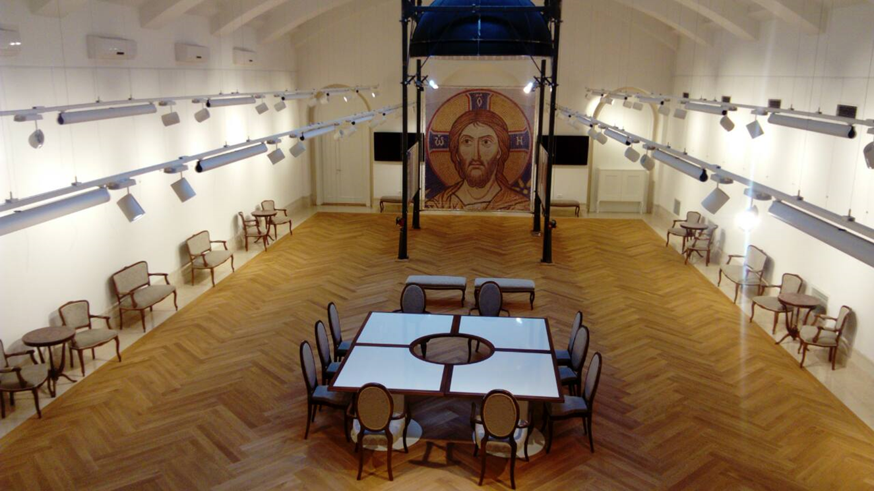
Свечана мултимедијална сала

Slide 5
Руски дом
Копија Куполе Храма Светог Саве.

